Slide 1

wikifont
Michele Castrucci
Progetto di programmazione avanzata A.A. 2024/25
7 Gennaio 2025

Slide 2
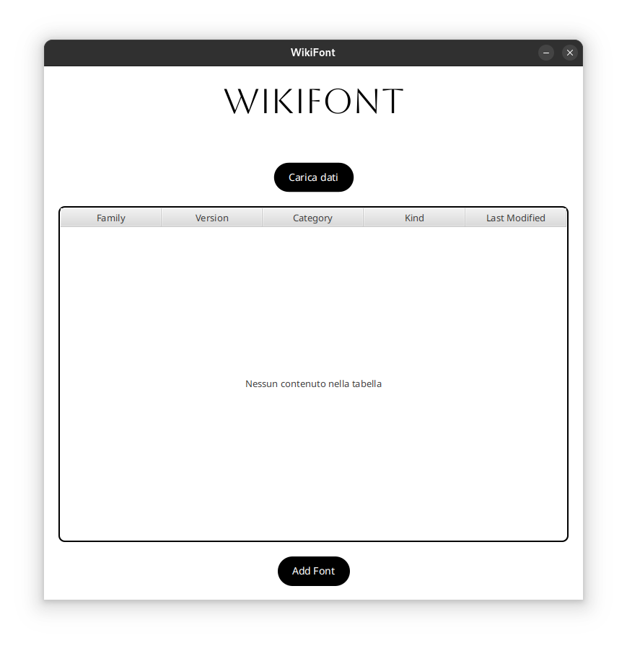
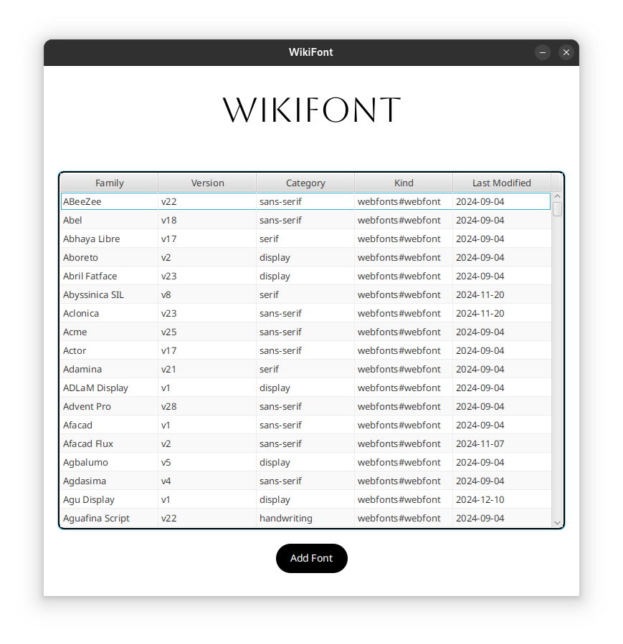
wikifont
È un servizio ideato per visualizzare e memorizzare i font

Slide 3

Chi può aiutare?
Designer
Web developer
Tipografi
Editori
Videomaker
Pubblicitari

Slide 4

Database
CREATE TABLE `font` (
`family` varchar(255) NOT NULL,
`category` varchar(255) DEFAULT NULL,
`kind` varchar(255) DEFAULT NULL,
`lastmodified` date DEFAULT NULL,
`menu` varchar(350) DEFAULT NULL,
`version` varchar(255) DEFAULT NULL,
PRIMARY KEY (`family`)
) ENGINE=InnoDB
FONT
variants
CREATE TABLE `variants` (
`variant` varchar(255) NOT NULL,
`link` varchar(350) DEFAULT NULL,
`family` varchar(255) NOT NULL,
PRIMARY KEY (`family`,`variant`),
CONSTRAINT `FK3ddamcte27pn7iw0bptyl5b08` FOREIGN KEY (`family`) REFERENCES `font` (`family`)
) ENGINE=InnoDB

Slide 5

API
/FONT
GET /all Restituisce tutti i font.
GET /caricadati Restituisce tutti i font, ma se il database è vuoto lo popola.
POST /deletefont Elimina dal database le varianti del font e il font che viene passato nel body.
POST /deletevariant Permette di eliminare dal database la variante che gli viene passata nel body.
POST /variants Restituisce tutte le varianti di una famiglia di font che viene passata come parametro.
POST /addfont Aggiunge al database il font che gli viene passato nel body.
POST /addvariant Aggiunge al database la variante che gli viene passata nel body.

Slide 6



Comunicazione
public class Font implements Serializable{
public String family;
public String version;
public String lastModified;
public String category;
public String kind;
public String menu;
/* . . . */
}
Font
Font
Variants
VariantsDB
public class Variants implements Serializable{
public String family;
public String variant;
public String link;
/* . . . */
}

Slide 7

Procediamo ora al test dell'applicazione . . .

